Slide 1
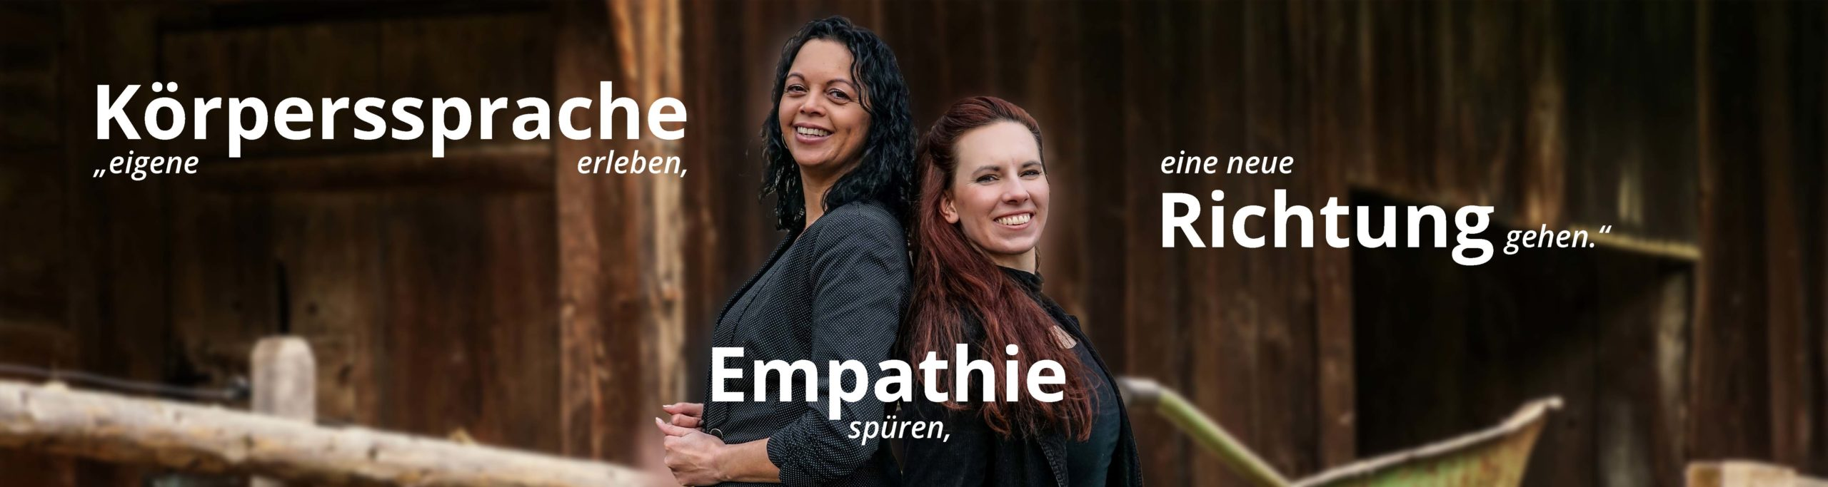
Gang-Art „Pferdegestützes Business Coaching”
Agiles Teambuilding mit dem Medium Pferd zum Thema Motivation

Slide 2
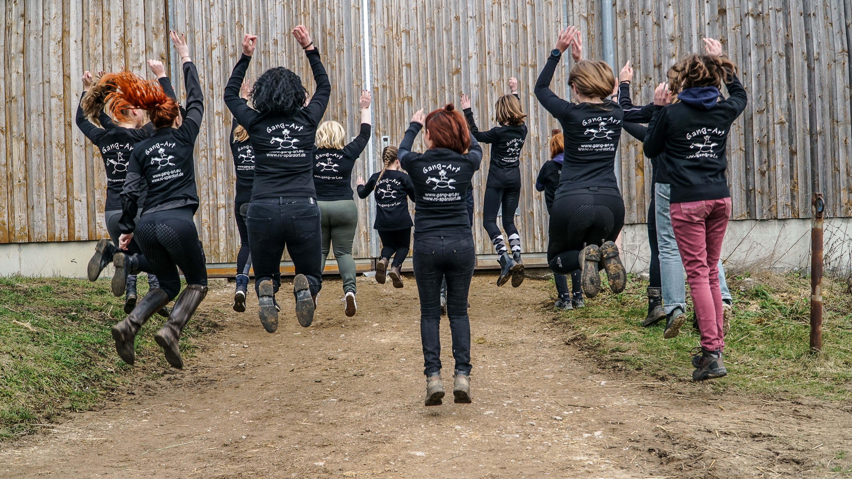

Vielen Dank! „wir freuen uns auf Dich“ www.gang-art.eu

